Slide 1
Aula Prática 4
Monitoria IP/CC
(~if669)

Slide 2
Arrays
Arrays são estruturas de dados que armazenam itens do mesmo tipo.
Ao se declarar um array, é necessário indicar o seu tamanho. Isto é, a quantidade de itens que irá armazenar:
Genericamente, a sintaxe de criação de arrays é a seguinte:
//cria um array de tamanho 100
int array[] = new int[100];
TipoArmazenado nomeDoArray = new TipoArmazenado[tamanhoDoArray];

Slide 3
Arrays
Para referenciar uma posição em um array, usamos índices (especificados entre colchetes), assim:
Analogamente, podemos recuperar um valor:
Ao indexar uma posição, fique atento aos limites do array ou receberá uma
//atribui 25 à posição 15 do array de inteiros
array[15] = 25;
//atribui o valor armazenado na posição 15 ao inteiro numero
int numero = array[15];
ArrayIndexOutOfBoundsException

Slide 4
Arrays
Os índices vão de 0 a tamanho do array -1.
Por exemplo:
Obs.: como String é um tipo por referência, as posições do array são inicializadas com null (referência nula), logo que o array é criado
String palavras[] = new String[5];
palavras[0] = "carro";
palavras[1] = "pc";
palavras[2] = "casa";
0
1
2
3
4
carro | pc | casa | null | null

Slide 5
Arrays
Quando um array é criado, cada um de seus elementos recebe um valor default (padrão):
0 para tipos primitivos numéricos;
false para tipos booleanos;
e null para tipos não primitivos (tipos por referência);
É possível inicializar arrays com valores diferentes dos valores default através de listas de inicialização:
Note que o array possuirá o tamanho da quantidade de elementos na lista (7, no exemplo).
int array[] = {10, 52, 64, 128, 19, 30, 2};

Slide 6
Arrays
É muito comum querer percorrer arrays.
Para tal, podemos utilizar a estrutura for, que nos proporciona um interessante mecanismo para indexação
O que o laço acima realiza? O que aconteceria se fizéssemos
O array guarda o seu tamanho no campo de atributo length
int array[] = new int[100];
for(int i = 0; i < array.length; i++)
array[i] = i+1;
?
for(int i = 0; i <= array.length-1; i++)
array[i] = i+1;

Slide 7
Arrays
Podemos passar arrays como parâmetros para métodos, escrevendo no cabeçalho do método:
Obs.:
arrays são objetos. Logo, a passagem de parâmetro é feita por referência;
public void manipulaArray(TipoDoArray[] array)
ou
public void manipulaArray(TipoDoArray array[])

Slide 8
Arrays
Passando um array como parâmetro:
public static void manipulaArray(int[] array) {
for(int i = 0; i < array.length; i++)
array[i] = 0;
}
public static void main(String[] args) {
int array[] = new int[10];
for(int i = 0; i < array.length; i++)
array[i] = i+1;
manipulaArray(array);
}
Qual é a configuração final do array após a execução do programa?

Slide 9
Arrays
É comum a utilização de arrays para representação de informação disposta em tabelas ou matrizes de valores.
Em Java, arrays multidimensionais são notados como arrays de arrays. É possível implementar arrays com mais de duas dimensões.
Representação do array em uma matriz 3x3
Linhas
array[0][0] | array[0][1] | array[0][2]
array[1][0] | array[1][1] | array[1][2]
array[2][0] | array[2][1] | array[2][2]
//array de duas dimensões
int array[][] = new int[3][3];
Colunas

Slide 10
Relembrando
Padronização
Comentários
Identação
Significado em nomes de variáveis
Depuração de Erros

Slide 11
Comentários
Ao adicionar comentários à um código deve-se utilizar o bom senso.
Será necessário um comentário?
Ex.:
public static void main (String[] args){
String nome; //Variável que guarda o nome digitado
int idade; //Variável que guarda a idade digitada
}
Esse tipo de comentário deve ser evitado

Slide 12
Identação
Evite usar espaços(Spacebar) para identar. Use a tabulação(TAB).
Ex.:
public static void main (String[] args){
//usando espaço
//usando tabulação fica mais fácil de
//ler e editar o código.
}
Ctrl+Shift+F ou
Ctrl+I (Com um campo selecionado)

Slide 13
Nome de variáveis e classes
Variáveis
Começam com letra minúscula. Separa-se as palavras com letras maiúsculas.
Ex.: taxaPoupanca, nomePai, nomeMae
Classes
Começam com letra maiúsculas. Também separa-se as palavras com letras maiúsculas.
Ex.: ContaCorrente, ContaPoupanca
Não use acentos nem cedilha!

Slide 14
Nome de variáveis e classes
Use nomes instrutivos e claros para as variáveis e classes.
int x
double y
double z
String a
String b
String c
int idade
double salario
double altura
String nome
String sexo
String cargo
EVITE
PREFIRA

Slide 15
Nome de variáveis e classes
Também não exagere!
int variavelQueGuardaNumDaConta
double valorSemAdicaoDeJuros
double valorComAdicaoDeJuros
String nomeDoBanco
String nomeDoGerenteDoBanco
String nomeDoClienteDoBanco
int
numeroConta
double valorBruto
double valorLiquido
String nomeBanco
String nomeGerente
String nomeCliente
EVITE
PREFIRA

Slide 16
Depuração de Erros
Debug
Observar passo a passo o que acontece no seu programa.
Possibilidade de ver os valores de variáveis sendo alterados em tempo real.

Slide 17
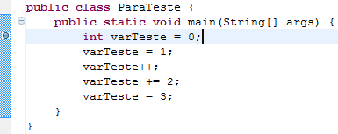
Depuração de Erros
Utilização de Breakpoints
Um breakpoint é o local escolhido para fazer o programa parar.
E pra debugar é só clicar aqui agora:

Slide 18
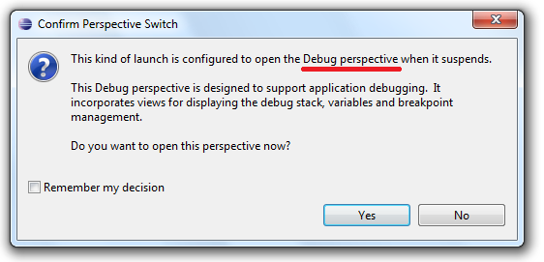
Depuração de Erros
Perspectiva de Debug no Eclipse

Slide 19
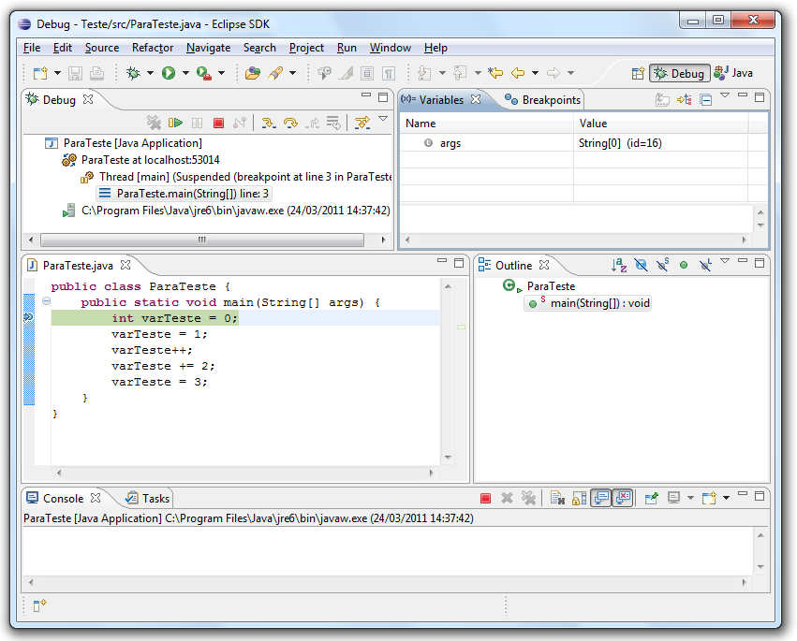
Depuração de Erros

Slide 20
Depuração de Erros
Comandos Básicos
F5
Entra dentro do método da linha atual
Maior entendimento com Orientação a Objetos.
Mais tarde no curso...
F6
Executa o método da linha atual e passa para o próximo.

Slide 21
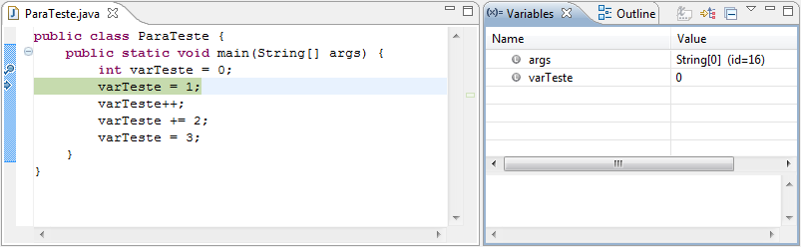
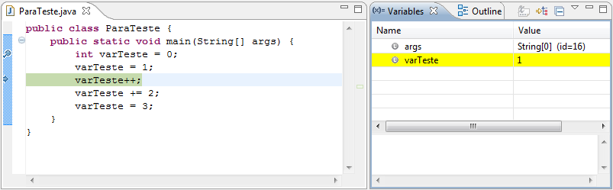
Depuração de Erros

Slide 22
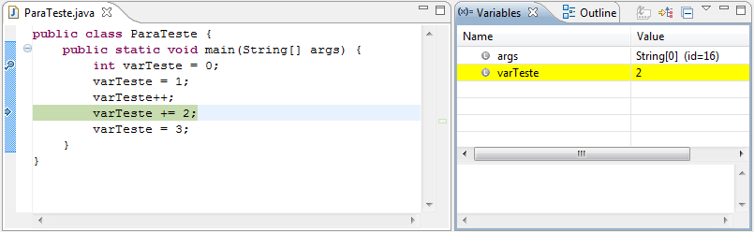
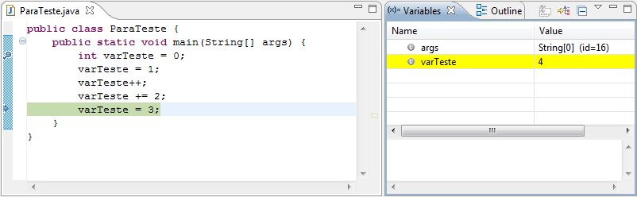
Depuração de Erros

Slide 23
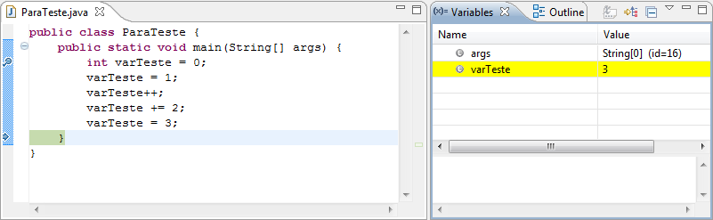
Depuração de Erros

Slide 24

Dúvidas?

